Slide 1
1. REGISTRO DEL SERVICIO PAYPAL

Slide 2
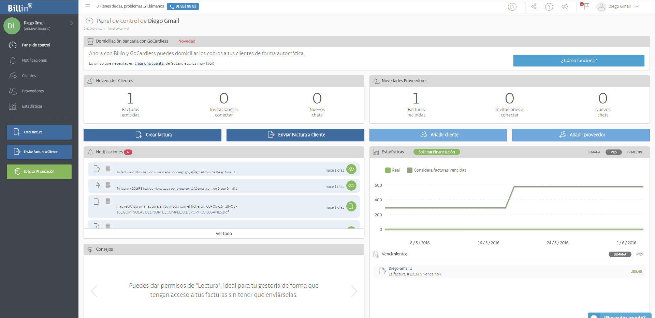

0. Registro en PayPal
App
Cobrar online

Slide 3
0. Registro en PayPal
App
Mensajes seller Paypal
Paypal
Pago con tarjeta
Gocardless
Domiciliación online
Activar
Activar
Cobrar online
Video tutorial
Video tutorial
USPs
USPs

Slide 4
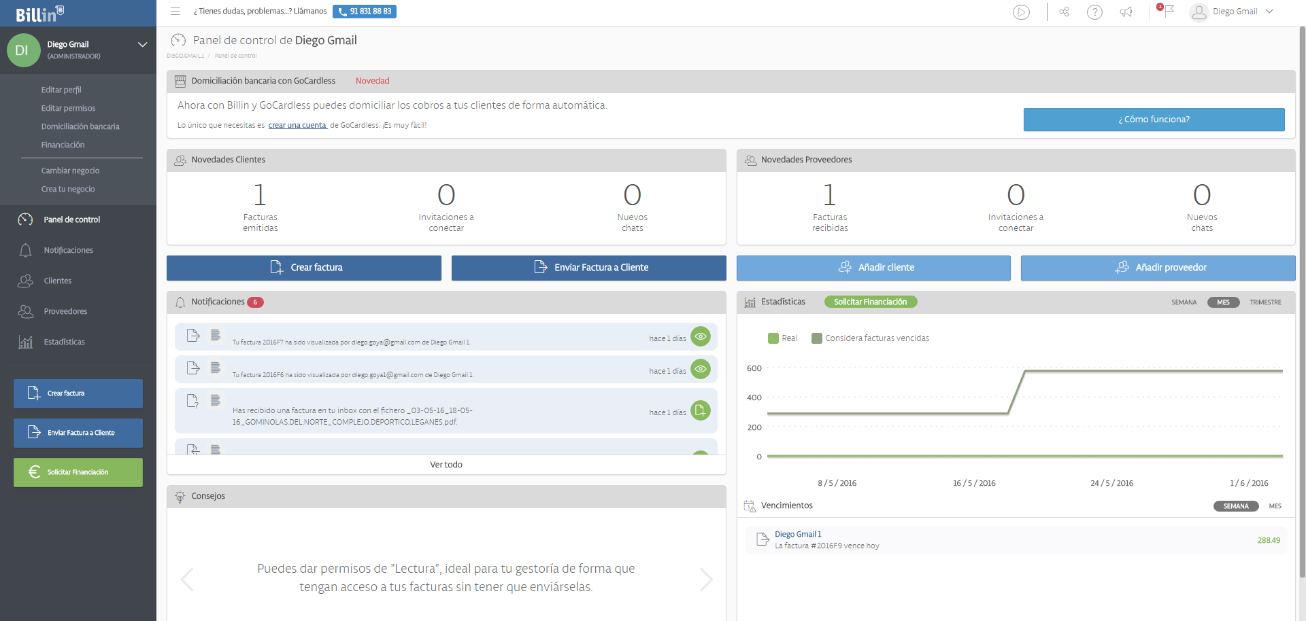

0. Registro en PayPal
App
Mensajes seller Paypal
Pasarela de pago
Registrate en Paypal
Cobrar online

Slide 5
0. Registro en PayPal
App
Mensajes seller Paypal
Pasarela de pago
Pop-up de registro
Registrate en Paypal
Cobrar online

Slide 6
0. Registro en PayPal
App
Cuenta registrada en Paypal
Siguientes pasos:
1. Simplemente activa la opción de pago por paypal a la hora de crear la factura.
Pendiente de validación
Pasarela de pago
Acceso a Paypal
Cobrar online

Slide 7
0. Registro en PayPal
App
Cuenta validada en Paypal
Siguientes pasos:
1. Simplemente activa la opción de pago por paypal a la hora de crear la factura.
Pasarela de pago
Acceso a Paypal
Cobrar online

Slide 8
2. ACTIVACION DEL SERVICIO PAYPAL

Slide 9
2.1 Proveedor

Slide 10
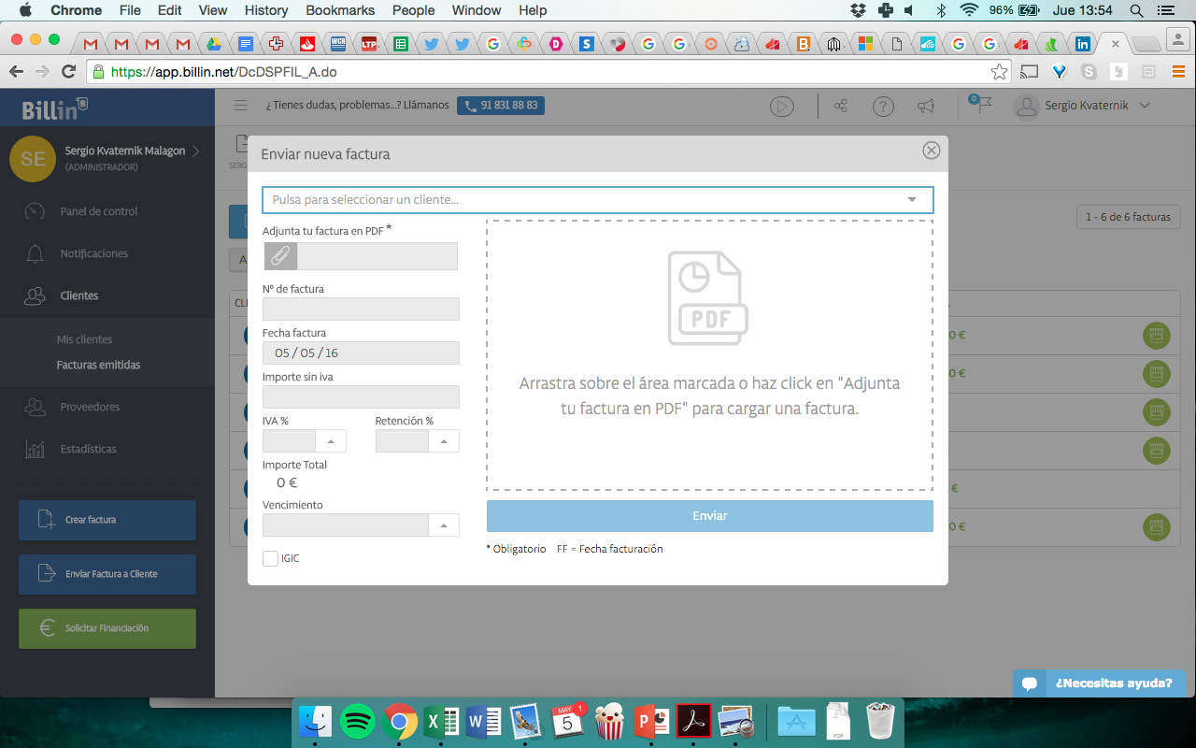

1. Enviar factura
App
Metería un check que sale predeterminado activado
Pago por Paypal

Slide 11
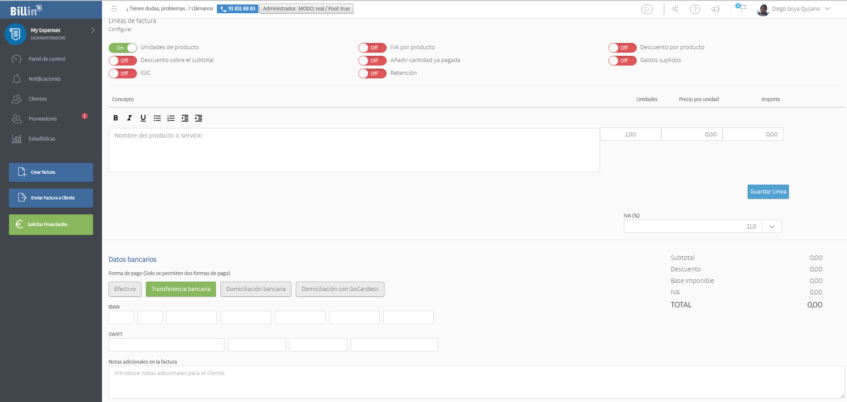
2. Crear factura
App
Recordatorio de pago al cliente:
Fecha de vencimiento
Pago por Paypal

Slide 12
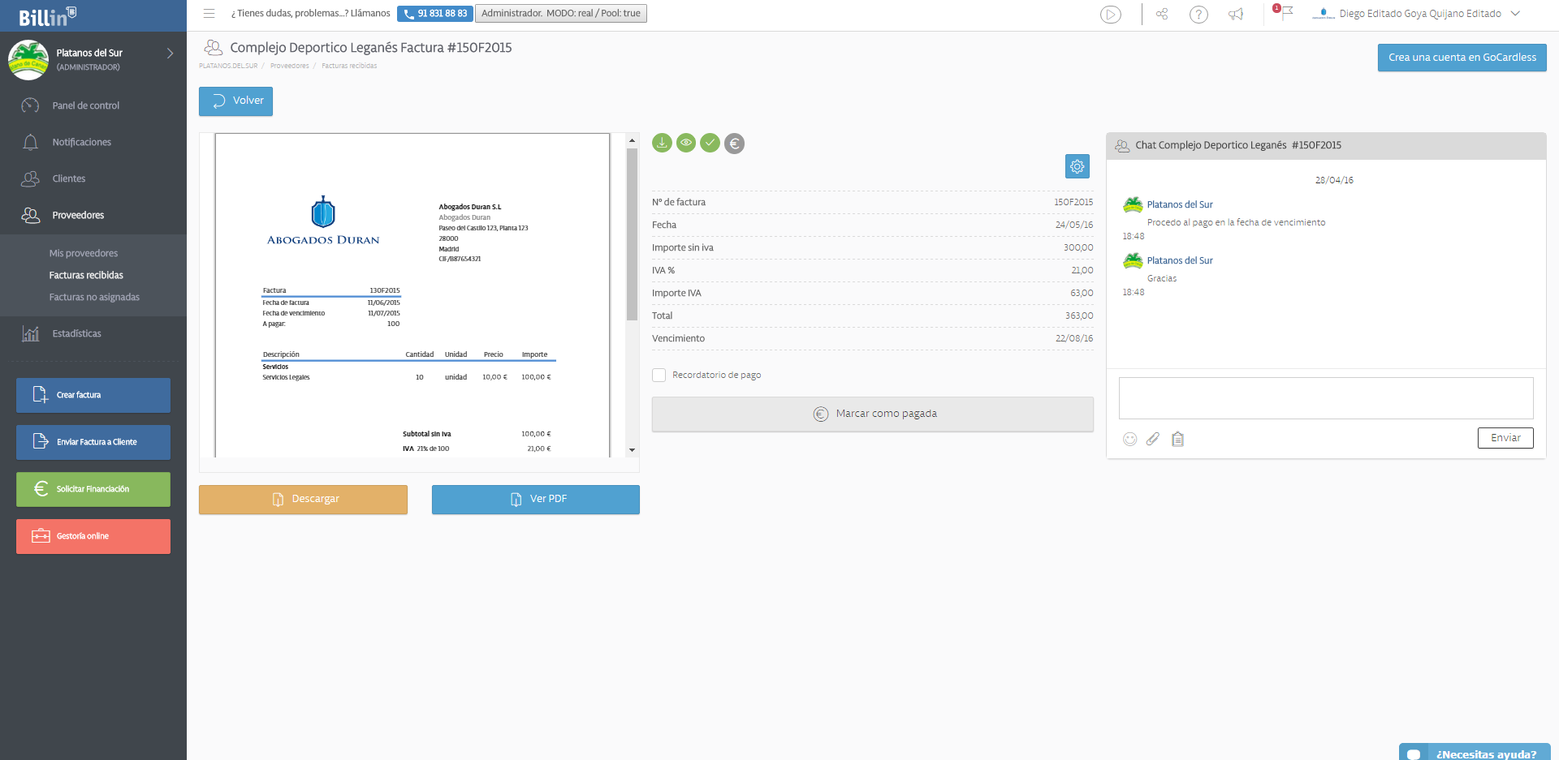
5. Checks proceso de cobro (proveedor), paypal activado
App
Pago por Paypal Activado

Slide 13
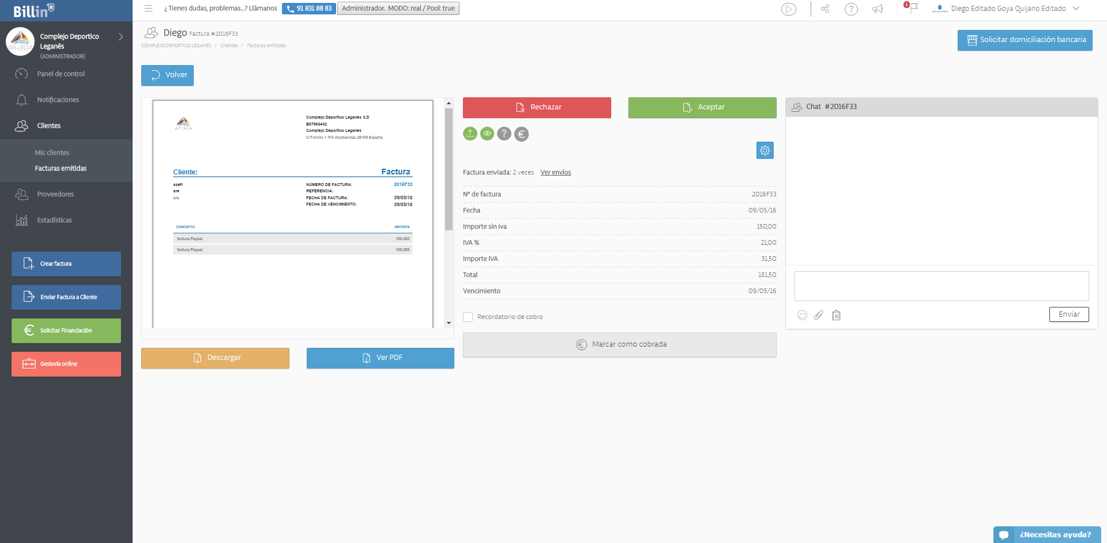
6. Checks proceso de cobro (proveedor), paypal activado
App
Pago por Paypal Activado
Estados del pago

Slide 14
2.2 Cliente

Slide 15
6. Checks proceso de cobro (cliente) , paypal activado
App
Pagar con Paypal

Slide 16
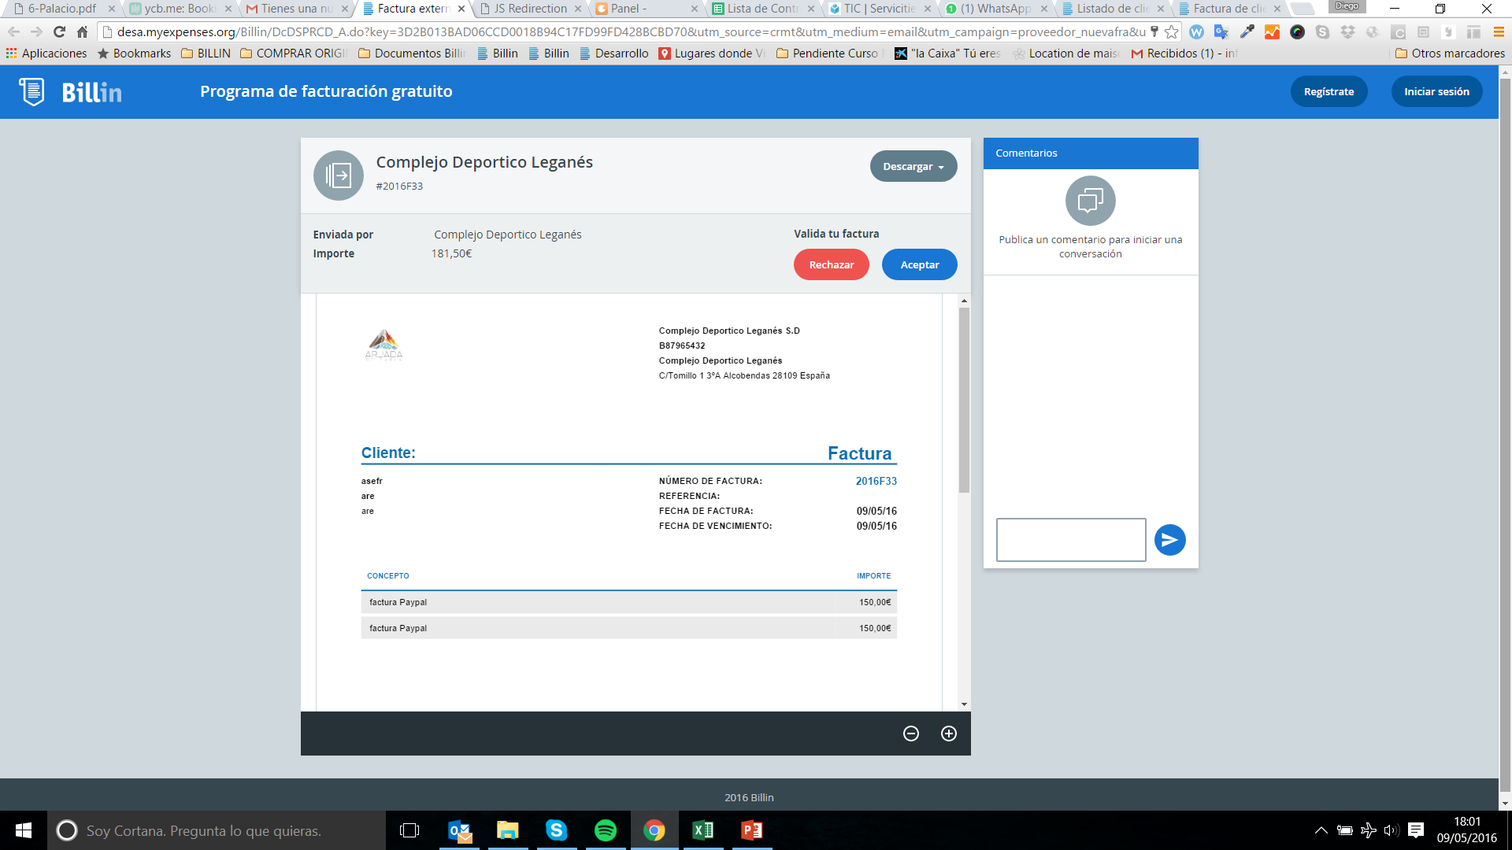
4. Landing descarga factura, paypal activado
Web
Pagar con Paypal

Slide 17
4. Landing descarga factura, paypal no activado
Web
Solicitar pago por Paypal
Se le envía notificación al proveedor informándole de que le han solicitado este servicio

Slide 18
3. MAILS

Slide 19
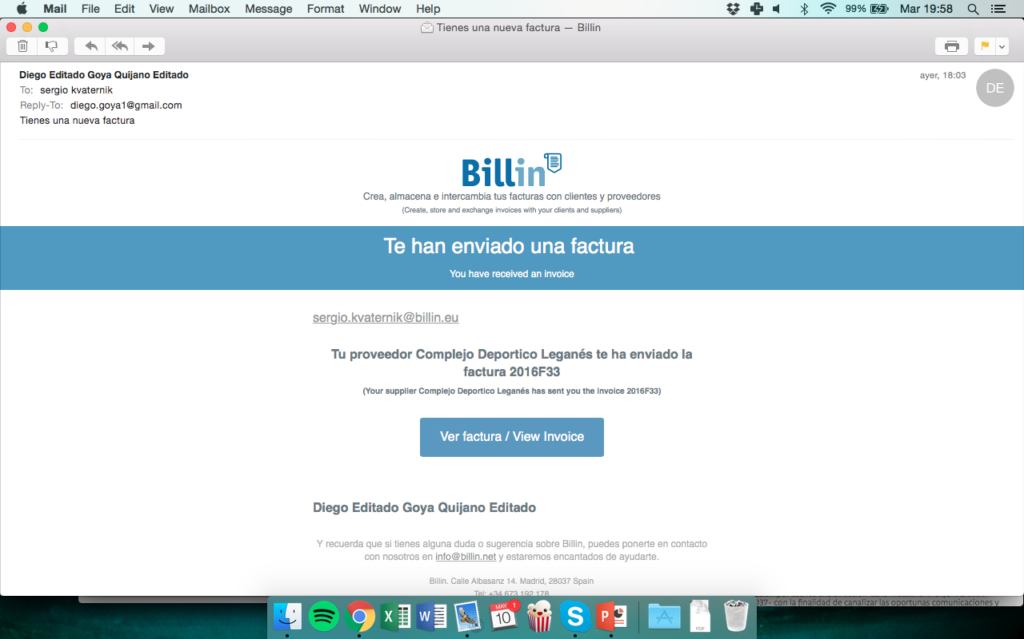
3.A PayPal activado – Email con link factura
Email
“¡Ahora puedes pagar esta factura online!”
"No dediques más tiempo a esta factura. Págala online y olvídate"

Slide 20
3.B.1) PayPal desactivado - Email con link factura
Email
“¿Te gustaría pagar esta factura online? Haz click aquí y se lo comunicaremos a tu proveedor”
¡Me gustaría pagar online!

Slide 21
3.B.2) PayPal desactivado – Email solicitud cliente pago con PayPal
Email
¡Quieren pagarte online!
“A tu cliente XXX le gustaría pagarte online.
¿Quieres cobrar así de fácil?”
Botones: “Sí” y “No, prefiero cobrar más tarde (o prefiero otros métodos)”
“Con Billin cobrar es más fácil.” / “Tu trabajo no es fácil. Cobrarlo, ahora sí."
Sí
Si clica en si te lleva a la sección de Paypal.
Si clica no, se le lanza mail a la contra parte?? Y se le lleva a algún lado???
No, prefiero cobrar más tarde
*“Recuerda leer los términos y condiciones.”

Slide 22
3.B.3.a) PayPal desactivado - Email del cobrador aceptando
Email
¡Enhorabuena! Por fin puedes pagar online
“¡Ahora sí!
Puedes pagar fácilmente esta factura online y seguir con tu negocio."

Slide 23
3.B.3.b) PayPal desactivado - Email del cobrador rechazando
Email
Lo sentimos… Tu proveedor prefiere cobrar por otra vía

